Slide 1




Metode Numerik
Lesson 1:
Analitik VS
Numerik
085731776960 / budi.m.mulyo.fasilkom@upnjatim.ac.id

Slide 2


Aturan:
• Kebijakan kelas mengikuti pedoman akademik dan kode etik mahasiswa.
• Bentuk grup WhatsApp setelah PIC/Komting terpilih.
• Absensi dilakukan maksimal 15 menit setelah perkuliahan dimulai.
• Kehadiran tetap mengikuti batas minimal pada sistem akademik.
• Gunakan AI secara bijak: untuk membantu memahami, bukan menggantikan proses berpikir.
• Keterlambatan pengumpulan dapat mengurangi nilai sesuai ketentuan tugas.

Slide 3

Penilaian
1
Kehadiran ( 20% )
2
Keaktifan ( 20% )
3
Tugas ( 20% )
4
ETS ( 20% )
5
EAS ( 20% )
*Note: ada kemungkinan perubahan bobot, jika mayoritas nilai yang terdampak.

Slide 4

Sebelum
UTS
Setelah
UTS
RPS
  Metnum Analitik dan numerik
  Linier dan Non Linier
  Metode Tabel & Biseksi
  Metode Regula Falsi & Iterasi sederhana
  Metode Newton Raphson dan evaluasi
  Implementasi code Tabel, biseksi
  Implementasi code Regula Falsi, Iterasi Sederhana, Newton Raphson
  9. Metode Eliminasi Gauss, Gauss Jordan, Seidel
  10. Implementasi Code Eliminasi Gauss dan Gauss Jordan
  11. Implementasi Code Seidel
  12. diferensiasi selisih maju, mundur, dan tengahan
  13. Implementasi Code selisih maju, mundur, dan tengahan
  14. Metode Riemann, Trapezoida, Simpson
  15. Implementasi Code Riemann, Trapezoida, Simpson
Notes:
Tabel–Newton Raphson→Mencari akar​
Gauss–Gauss Seidel→Menyelesaikan SPL
Selisih maju–tengah→Menghitung turunan
Riemann–Simpson→Menghitung integral/luas

Slide 5


Apa itu Metode Numerik?
Konsep Dasar
Kompetensi
• Membedakan metode analitik dan numerik
• Memahami solusi eksak dan aproksimasi
• Mengenali konsep galat dan toleransi
• Menjelaskan mengapa komputer dibutuhkan
• Menghubungkan matematika dengan algoritma dan Python
• Mengenali peta materi satu semester

Slide 6
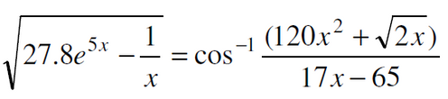
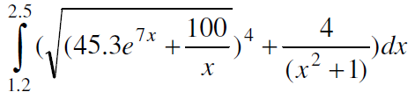
Mengapa Metnum ?
Banyak persoalan nyata memiliki model matematika yang rumit, tidak mempunyai bentuk solusi tertutup, atau terlalu kompleks jika dihitung secara manual.
Tentukan akar-akar persamaan polinom
Tentukan harga x yang memenuhi persamaan:
23.4X⁷ - 1.25X⁶ + 120X⁴ + 15X³- 120X²- X + 100 = 0
Hitung nilai integral-tentu berikut
Selesaikan sistem persamaaan lanjar
1.2a - 3b - 12c + 12d + 4.8e - 5.5f + 100g = 18
Notes:
Lanjar = linier
1. x(2) masih bisa manual faktorisasi, tepi klo 7,6 dst ini lebih kompleks, pertanyaannya apakah metode analitik masih praktis untuk digunakan ?
Sehig bs msk metode pencarian aka, table, biseksi, regula falsi, newton raphson
2. dsni sulit untuk memindahkan ruas dan mendapatkan x.. Jd bth prosedur untuk mendekati nilai x
3. klo integral sederhana, masih bisa analitik, tp klo kompleks
Daripada mencari rumus integralnya secara eksak, kita bisa mengaproksimasi luas di bawah kurva
Riemann→Trapezoida→Simpson
4. Kalau hanya dua variabel, kita masih bisa eliminasi atau substitusi dengan mudah. Tetapi di dunia nyata kita bisa memiliki puluhan, ratusan, bahkan ribuan variable
Kita membutuhkan algoritma yang sistematis dan bisa dikerjakan komputer.
Gauss, Gauss-Jordan, Gauss-Seidel
Jadi Metode Numerik muncul bukan karena matematika analitik tidak berguna. Justru karena ketika persoalan menjadi kompleks, kita membutuhkan cara lain yang lebih praktis untuk memperoleh solusi.

Slide 7

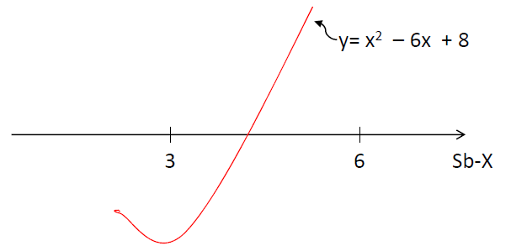
Cara penyelesaian persoalan matematika ada dua
Secara analitik
Metode Numerik
Menggunakan aproksimasi dan proses iteratif.
Untuk f(x) = x² − 6x + 8, misalkan satu akar diketahui berada pada selang [3, 6].
Nilai akar didekati sedikit demi sedikit hingga memenuhi toleransi.
Hasil: hampiran (aproksimasi)
Menggunakan rumus atau teorema yang sudah baku.
Contoh:
x² − 6x + 8 = 0
(x − 4)(x − 2) = 0
x₁ = 4, x₂ = 2
Hasil: eksak
Notes:
"Akar" dari persamaan ƒ(x) = 0 artinya nilai x yang membuat f(x) = 0.
Contoh: jika f(x) = x2 .
6x + 8, maka akar artinya titik x di mana grafik memotong sumbu-X.
"Selang [3,6]" artinya interval dari x = 3 sampai x = 6.
Kalimat ini berarti:
ada satu titik di antara 3 dan 6 yang membuat f(x) = 0

Slide 8
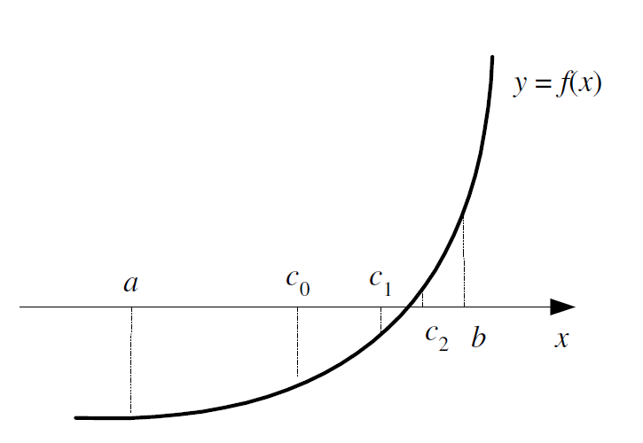
Ide Aproksimasi: Mendekati Akar
1. Mulai dari selang yang mengandung akar.
2. Ambil sebuah titik pendekatan di dalam selang.
3. Perbarui pendekatan berdasarkan nilai fungsi.
4. Ulangi sampai perubahan atau galat lebih kecil dari toleransi ε.
Intinya: solusi tidak ditemukan sekaligus, tetapi didekati bertahap.
Detail metode Biseksi dipelajari pada Pertemuan 3.
Notes:
Pendekatan sederhana mencari akar adalah secara iteratif
dengan metode titik tengah (bisection):
bagi selang [a,b] menjadi dua dengan titik tengah, c = (a + b) / 2
ada dua sub-selang: [a, c] dan [c, b]. Pilih selang iterasi yang baru dengan syarat nilai fungsi di ujung selang berbeda tanda.
ulangi langkah 1 dan 2 sampai ukuran selang < e (epsilon adalah nilai yang sangat kecil yang menyatakan toleransi kesalahan akar yang diinginkan, misalnya e = 0.001, 000001, dsb.

Slide 9
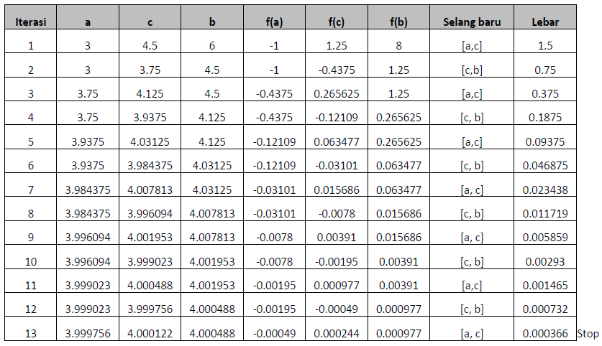
Contoh mencari akar
Longitudinal Research
  f(x) = x² – 6x + 8 = 0 di dalam selang [3, 6] dengan e = 0.0005.
  Aproksimasi akar = 4.000122.
Notes:
epsilon 0,0005 ~> 0,000366
1. hitung c dengan fungsi tadi
2. masukan ke f(x) masing2 a,b,c
3. cek konvergensi-> tanda harus berada di f(a) dan f(b)
4. cari yg beda tandanya
f(3)=−1 → negatif
f(4.5)=1.25 → positif
f(6)=8 → positif
f(a)×f(c)<0⇒pilih [a,c]​
f(c)×f(b)<0⇒pilih [c,b]
5. cek epsilon, epsilon 0,0005 ~> 0,000366

Slide 10
Dari Eksak ke Aproksimasi
Contoh
f(x) = x² − 6x + 8
Akar eksak yang berada pada [3,6] adalah x = 4.
Metode numerik menghasilkan urutan nilai yang semakin dekat ke 4.
3.000
→
4.500
→
3.750
→
4.125
→
…
→
4.000122
Bukan “salah”, tetapi semakin dekat dengan nilai yang kita inginkan.
Notes:
epsilon 0,0005 ~> 0,000366

Slide 11
Perbedaan solusi antara metode analitik dengan metode numerik:
Solusi dengan metode numerik: hampiran atau
aproksimasi (tidak tepat sama dengan solusi eksak, selalu
ada kesalahan
Solusi numerik
x ≈ 4.000122
Solusi dengan metode analitik: eksak (tepat tanpa ada kesalahan)
Solusi analitik
x = 4
Galat dapat diperkecil dengan mengubah parameter di dalam metode numerik (misalnya e, lebar trapesium, dsb)
Jika toleransi ε = 0.0005,
maka galat 0.000122
masih dapat diterima.
Kesalahan dalam solusi numerik disebut galat (error)
Galat absolut
|4.000122 − 4| = 0.000122

Slide 12
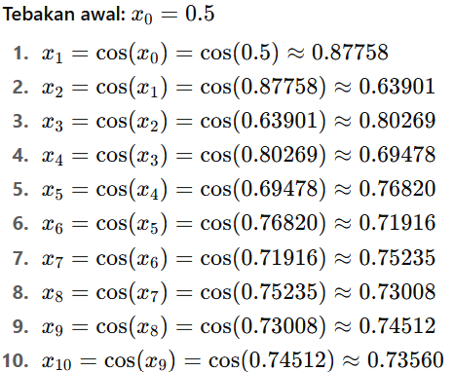
Ketika Solusi Analitik Tidak Praktis
Perhatikan persamaan:
cos x = x
(mencari nilai x yang nilai cosinusnya sama dengan nilai x itu sendiri.)
Persamaan ini tidak mudah diselesaikan dengan faktorisasi atau manipulasi aljabar biasa.
Salah satu pendekatan numerik:
xₙ₊₁ = cos(xₙ)
Dengan tebakan awal x₀ = 0.5, nilai akan bergerak menuju:
x ≈ 0.739085 (n=34)
Notes:
Kelebihan metode numerik
Kelebihan metode numerik: dapat menyelesaikan persoalan matematika yang tidak dapat diselesaikan dengan metode analitik.
Contoh: metode analitik apakah yang mampu mencari persamaan di bawah ini:
cos x = x
Akar persamaan ini tidak bisa ditemukan dengan analitik, sehingga harus dengan metode numerik.

Slide 13
Mengapa Komputer dan Python Diperlukan?
1
Operasi berulang
Komputer membantu melakukan perhitungan berulang secara cepat dan konsisten.
2
Metode = Algoritma
Langkah numerik dapat diterjemahkan menjadi urutan instruksi.
3
Algoritma → Python
Implementasi dilakukan dengan Python/Google Colab untuk latihan di kelas.

Slide 14

Tahapan penyelesaian persoalan
Dari masalah nyata menuju solusi komputasi:
Masalah → Model → Metode → Algoritma → Python → Hasil → Evaluasi
Fokus mahasiswa Informatika:
memahami metode, menerjemahkannya menjadi algoritma, lalu mengevaluasi hasil numerik.
1. Pemodelan masalah
2. Penyederhanaan model
3. Memilih metode numerik
4. Menyusun algoritma
5. Implementasi Python
6. Pengujian dan evaluasi hasil
Notes:
"Akar" dari persamaan ƒ(x) = 0 artinya nilai x yang membuat f(x) = 0.
Contoh: jika f(x) = x2 .
6x + 8, maka akar artinya titik x di mana grafik memotong sumbu-X.
"Selang [3,6]" artinya interval dari x = 3 sampai x = 6.
Kalimat ini berarti:
ada satu titik di antara 3 dan 6 yang membuat f(x) = 0

Slide 15
Peta Materi
Metode Numerik
1. Persamaan Nonlinier
Tabel, Biseksi, Regula Falsi, Iterasi Sederhana, Newton-Raphson
2. Sistem Persamaan Linier
Eliminasi Gauss, Gauss-Jordan, Gauss-Seidel
3. Diferensiasi Numerik
Selisih Maju, Mundur, dan Tengah
4. Integrasi Numerik
Riemann, Trapezoida, Simpson

Slide 16
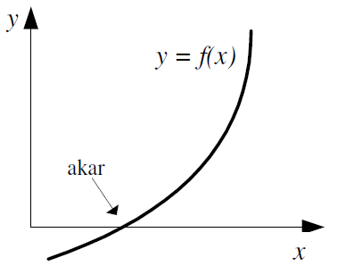
Lesson 1:
Solusi persamaan nirlanjar
Tujuan: mencari x sehingga f(x) = 0.
Metode: Tabel, Biseksi, Regula Falsi, Iterasi Sederhana, Newton-Raphson.

Slide 17
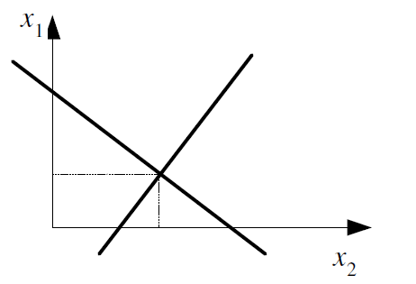
Lesson 2:
Solusi sistem persamaan lanjar
Mencari x₁, x₂, …, xₙ dari sistem Ax = b.
Metode: Eliminasi Gauss, Gauss-Jordan, dan Gauss-Seidel.
Selesaikan sistem persamaan lanjar seperti
a₁₁x₁ + a₁₂x₂ = c₁
a₂₁x₁ + a₂₂x₂ = c₂
untuk harga-harga x₁ dan x₂

Slide 18
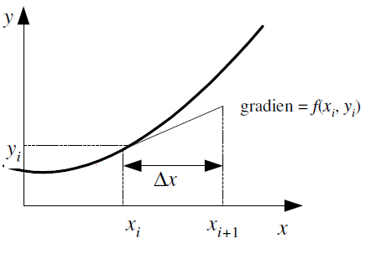
Lesson 3:
Solusi persamaan diferensial
Mendekati nilai turunan dari data/fungsi dengan selisih hingga.
Maju: f′(x) ≈ [f(x+h) − f(x)] / h
Mundur: f′(x) ≈ [f(x) − f(x−h)] / h
Tengah: f′(x) ≈ [f(x+h) − f(x−h)] / (2h)
Diberikan dy/dx = f(x,y) dan nilai awal y₀ = y(x₀) Tentukan nilai y(xₜ) untuk xₜ ∈ R

Slide 19
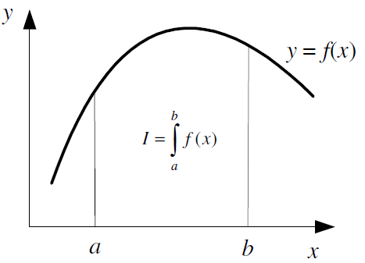

Lesson 4:
Integrasi numerik
Hitung integral
Mengaproksimasi luas di bawah kurva.
Metode: Riemann, Trapezoida, dan Simpson.

Slide 20
Demo Mini: Matematika
Python
Demo dilakukan di Google Colab. Tujuannya melihat hubungan langsung antara rumus, iterasi, dan kode.
1
Matematika
xₙ₊₁ = cos(xₙ)
2
Algoritma
Ulangi nilai x sampai stabil
3
Python
for i in range(10):
x = math.cos(x)
4
Output
x ≈ 0.739085

Slide 21

Latihan & Refleksi
Analitik
x² − 5x + 6 = 0
Cari akar eksaknya.
Numerik
Mengapa cos x = x cocok diselesaikan numerik?
Aproksimasi
Eksak = 2, hasil = 1.9998. Apakah salah?
Galat
Hitung |1.9998 − 2|.
Python
Apa fungsi loop dalam metode numerik?
Takeaway
Solusi numerik = aproksimasi + ukuran galat.
Notes:
Kalau bisa diselesaikan tepat, gunakan analitik. Kalau sulit/tidak ada bentuk eksaknya, gunakan numerik. Karena hasil numerik berupa pendekatan, kita harus mengetahui galatnya. Komputer/Python membantu melakukan perhitungan berulang.
1. Mudah di eksakkan
2. Tidak mudah untuk mendapatkannya secara eksak
3. Mendekati 2 tidak selalu salah, tergantung casenya
4. akhirnya muncul konsep galat, batas toleransinya..
5. Banyak metode numerik melakukan proses yang sama berulang kali: sampai galat sudah cukup kecil.
6. intinya
“Kalau saya bertanya jarak Surabaya–Malang dan kalian menjawab 90 km, mungkin jarak sebenarnya 89,8 km. Jawaban 90 km bukan berarti salah; itu pendekatan. Yang penting kita tahu seberapa besar penyimpangannya.”
Metode numerik adalah cara komputer mencari jawaban yang cukup dekat dengan jawaban sebenarnya, lalu kita ukur seberapa dekat jawaban tersebut.

Slide 22
Note
Math & Python
(Google Colab)
Bagi Kelompok
Ilmu2
AI ?
Ujian Presentasi
Remidi*
Notes:
Note, remidi, jika minoritas maka 404. Optional

